Slide 1
A música das palavras:
interdisciplinaridade em Português e Música
Filomena Viegas, Manuela Encarnação

Slide 2
Léxico em contexto: um glossário interdisciplinar com Português e Música
Significados de palavras
PALAVRA | Conceitos na linguagem corrente | Conceitos especializados
 |  | PORTUGUÊS | MÚSICA
Interpretação | (1) Sentido ou significado atribuído a alguma coisa. (2) Modo como é executada uma obra musical. (3) Modo como os atores desempenham o seu papel numa obra dramática ou cinematográfica. Ex: (1) Fez uma interpretação errada das suas palavras. (2) (…) A interpretação da canção foi um desastre. (3) A peça mereceu o aplauso da crítica pela excelente interpretação. | Compreensão de informação explícita e implícita presente numa produção oral ou escrita. Ex: Mobilizar conhecimentos sobre a língua e sobre o mundo para [a interpretação de] expressões e segmentos de texto. (AE Português- 3.º ano, p.9) | Desempenho; “execução musical, ou seja, cantar, tocar, movimentar, bem como as relativas a formas de comunicar/partilhar publicamente as performances e/ou criações.” Ex: Interpretação de rimas, trava-línguas, lengalengas, etc., usando a voz (cantada ou falada) com diferentes intencionalidades expressivas. (AE Música- 1CEB, p. 7)
Frase | Uma frase é um enunciado falado ou escrito que apresenta um sentido completo, podendo conter apenas uma ou mais palavras. | Reunião de palavras que formam um sentido completo; locução; expressão (Internet. Dicionário Priberam da Língua Portuguesa). Ex: Ele redige em frases curtas e concisas. | Expressão adaptada da sintaxe linguística usada para designar unidades musicais de comprimentos variáveis. Uma frase é normalmente constituída por células e motivos se organizam num antecedente (princípio da frase) e num consequente (conclusão da frase) (Cantar Mais). Ex: A interpretação de uma canção obriga a uma identificação e a um reconhecimento de elementos musicais, a reprodução de motivos e frases musicais e, simultaneamente, de escolhas de intencionalidades expressivas(…) (AE Educação Musical, 2º CEB, p.3)
Coda | Parte traseira a=cauda, retaguarda. | Fonética: parte final de uma sílaba, posterior ao núcleo (Dicionário Priberam da Língua Portuguesa) Ex: Na pala mar, o som “r “ funciona como coda. | Termo italiano que significa cauda, em português, é a secção com que se termina uma música (Cantar Mais). Ex: A peça termina com uma coda que resume as principais ideias musicais.
Fontes: Dicionário da Língua Portuguesa Contemporânea, Academia das Ciências de Lisboa, 2001; Aprendizagens Essenciais de Português, de Música e de Educação Musical, 2018.

Slide 3
Léxico em contexto: um glossário interdisciplinar com Português e Música
Significados de palavras
PALAVRA | Conceitos na linguagem corrente | Conceitos especializados
 |  | PORTUGUÊS | MÚSICA
Cadência | Nome feminino. Movimento compassado. (2) Ritmo agradável, no dizer ou no recitar. (3) Regularidade de movimentos. (4) Pausa de uma frase musical (Dicionário Priberam da Língua Portuguesa). | Sucessão regular de sons ou de movimentos. (2) Movimento compassado; ritmo. (3) Repetição regular ou ritmada. (4) Harmonia na disposição das palavras (Dicionário de Língua Portuguesa). Ex: O ciclista terminou a prova pedalando numa cadência muito forte e constante. (2) O poema foi declamado numa cadência harmoniosa e muito agradável. | Progressão harmónica associada a um final de uma composição, secção ou frase de uma determinada música. Existem diferentes tipos de cadências, como por exemplo a cadência perfeita, a cadência imperfeita, a cadência plagal, a cadência à dominante e a cadência interrompida (Cantar Mais). Ex: Esta pequena melodia termina com uma cadência perfeita: dominante – tónica.
Forma | Molde sobre ou dentro do qual se cria alguma coisa que toma o seu feitio e as suas dimensões (Dicionário Infopédia da Língua Portuguesa). | Radical, tema ou palavra, ao qual se pode associar um afixo para formar uma palavra nova, base (Dicionário Infopédia da Língua Portuguesa). Ex: ~Manhã; amanhecer. Radical: manhã. | Entendida como sinónimo da organização de uma obra ou secção musical, com eventuais repetições, variações e contrastes. É muitas vezes designada por letras ou por terminologia específica como, por exemplo, forma binária ou bipartida (AB), ternária ou tripartida (ABA), rondo (ABACA) ou forma sonata.(…) (Cantar Mais). Ex: A peça que acabaste de ouvir tem uma forma ternária ou ABA.

Slide 4
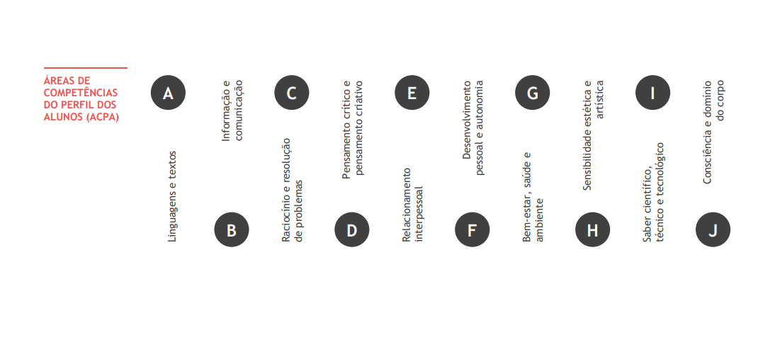

Slide 5
Glossário interdisciplinar: algumas áreas de competência do PA convocadas
A - Linguagens e textos | B - Informação e comunicação | F- Desenvolvimento pessoal e autonomia
As competências associadas às linguagens e textos implicam que os alunos sejam capazes de: - utilizar de modo proficiente diferentes linguagens simbólicas associadas às línguas (língua materna e línguas estrangeiras), à literatura, à música, às artes, às tecnologias, à matemática e à ciência; - aplicar estas linguagens de modo adequado aos diferentes contextos de comunicação, em ambientes analógico e digital; - dominar capacidades nucleares de compreensão e de expressão nas modalidades oral, escrita, visual e multimodal. | As competências associadas à informação e comunicação implicam que os alunos sejam capazes de: - utilizar e dominar instrumentos diversificados para pesquisar, descrever, avaliar, validar e mobilizar informação de forma crítica e autónoma, verificando diferentes fontes documentais e a sua credibilidade; - transformar a informação em conhecimento; - comunicar e colaborar de forma adequada e segura, utilizando diferentes tipos de ferramentas (analógicas e digitais), seguindo as regras de conduta próprias de cada ambiente. | As competências associadas ao desenvolvimento pessoal e autonomia implicam que os alunos sejam capazes de: - identificar áreas de interesse e de necessidade de aquisição de novas competências; consolidar e aprofundar as que já possuem, numa perspetiva de aprendizagem ao longo da vida; estabelecer relações entre conhecimentos, emoções e comportamentos; - estabelecer objetivos, traçar planos e concretizar projetos, com sentido de responsabilidade e autonomia.

Slide 6
Plataforma Moodle - APP
Glossário Interdisciplinar || Paredes, 2022-2023

